Slide 1
TP Kickoff
Animé par votre équipe choc : Jean-Adrien Ducastaing Antoine Allard Paul-Émile Morgades

Slide 2
Les portes logiques réversibles

Slide 3



Les portes logiques non-réversibles
Les portes logiques réversibles
AND
NOT
OR

Slide 4
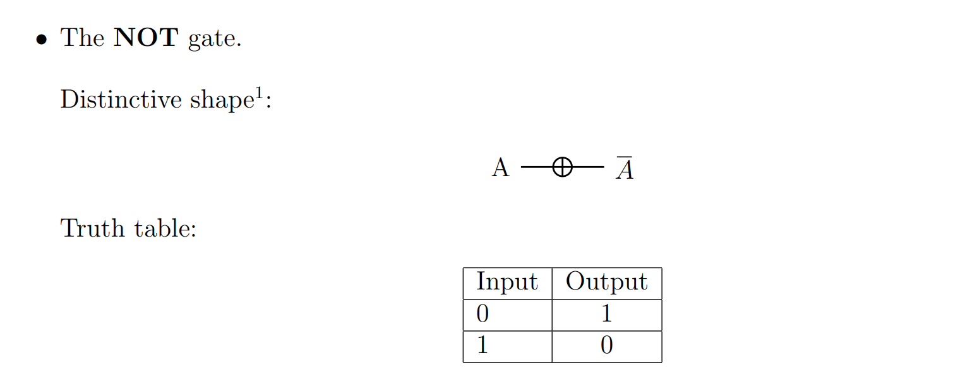

Slide 6
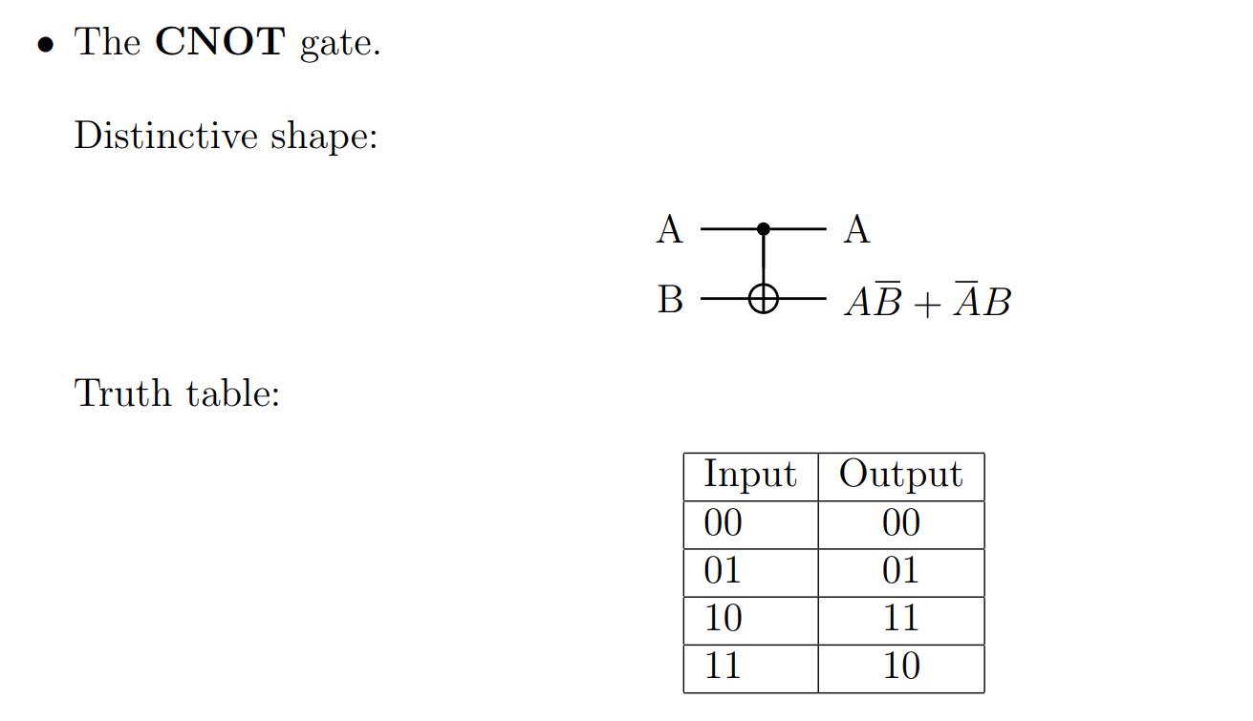

Slide 8


Slide 10
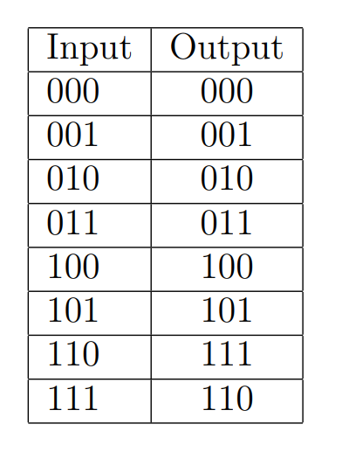

Slide 11
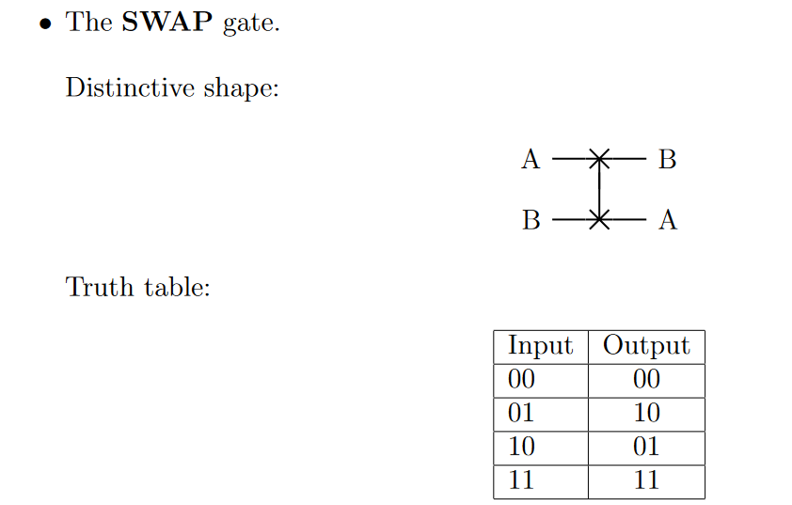

Slide 13
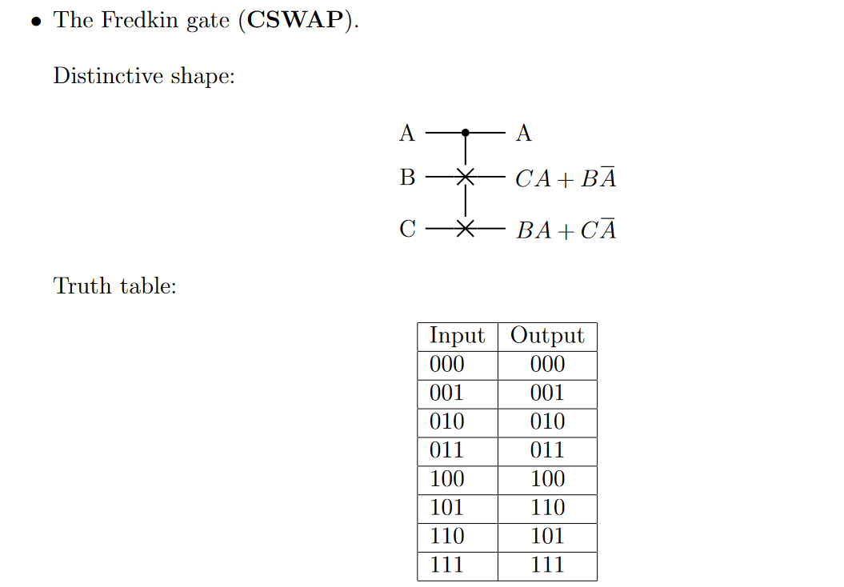

Slide 15


Slide 16


Slide 17


Slide 18


Slide 19
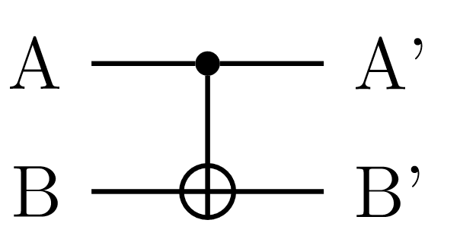

Slide 20


Slide 21
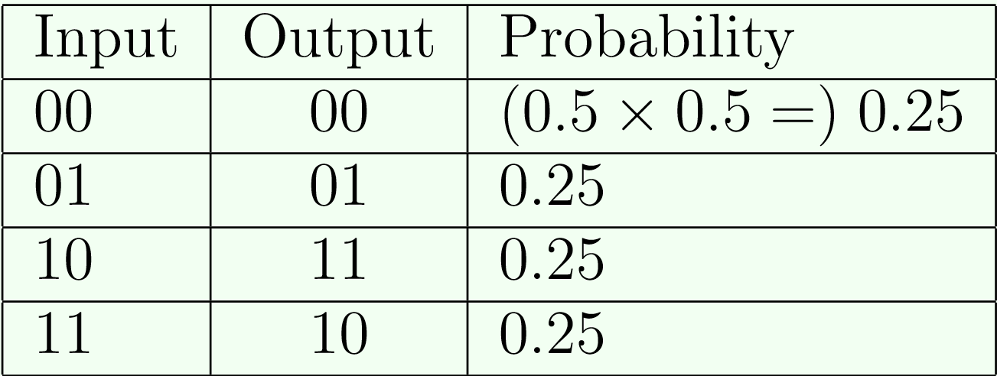

Slide 22
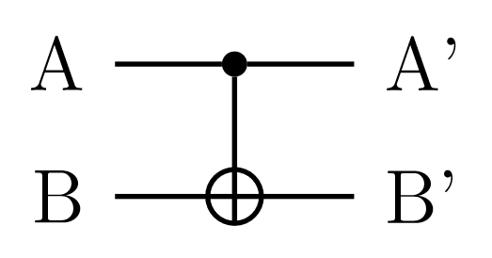

Slide 24
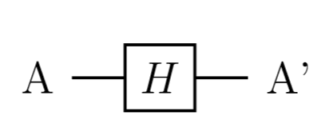
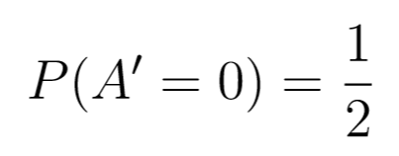

Slide 25
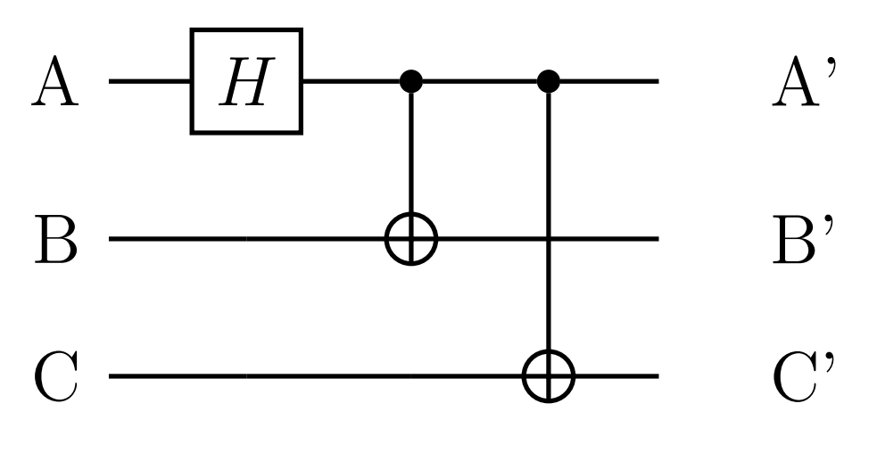

Slide 26


Slide 27
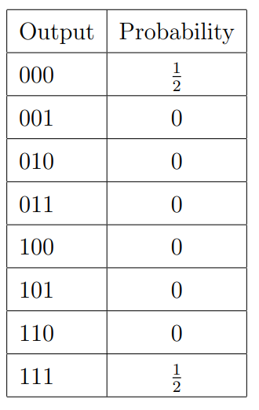

Slide 28


Slide 29
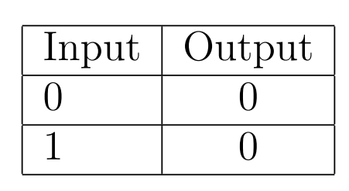

Slide 30
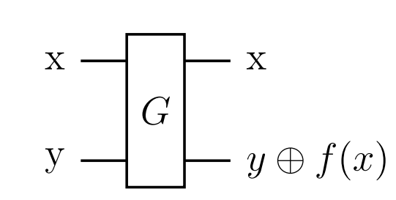

Slide 31


Slide 33

Constant
Balanced

Slide 34
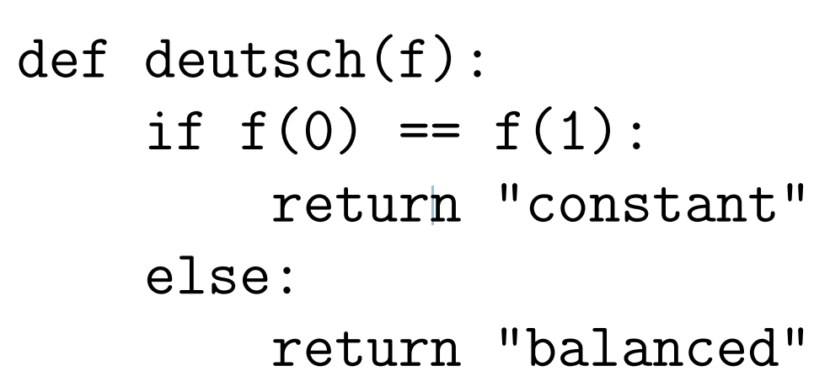

Slide 35
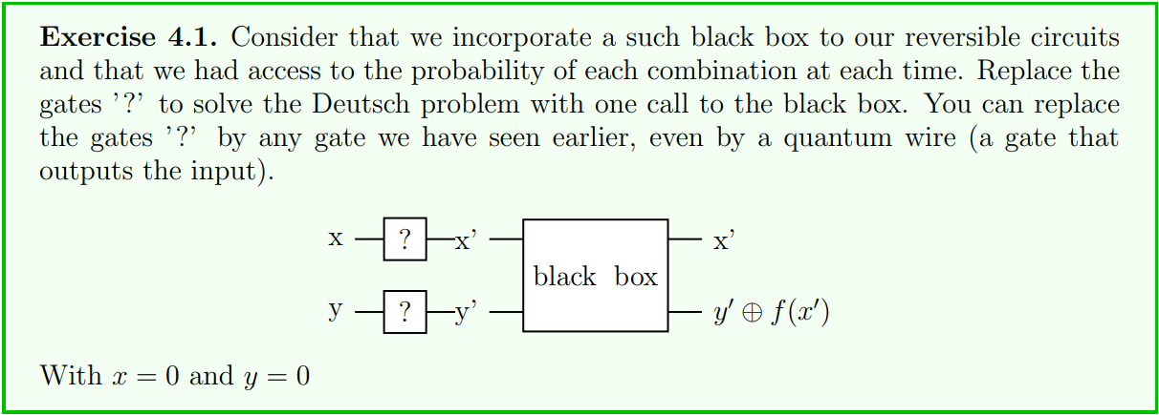

Slide 36
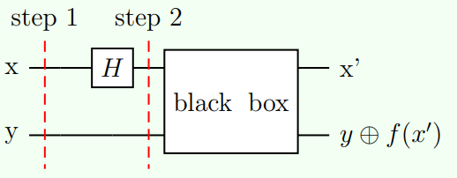

Slide 37
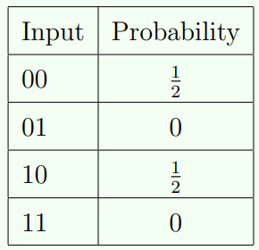

Slide 38
